Slide 1
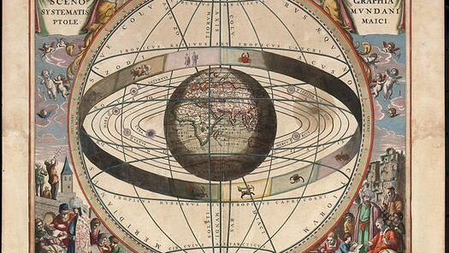
科学通史3
古希腊天文学
胡翌霖
清华大学科学史系
https://yilinhut.net

Slide 2
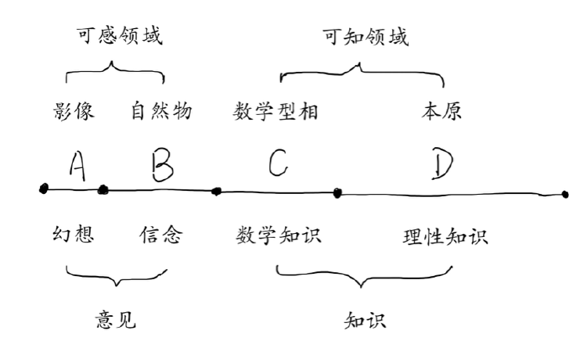
天文学作为数学
希腊“数学”学科：算术（数论）、几何、天文、音乐（和声学）
  中世纪理科四艺加上文科三艺（文法、修辞、逻辑）合称“自由七艺”
相传柏拉图学园门口立着标牌“不通几何者不得入内”
  几何学作为德育课
灵魂上升之路（柏拉图的洞喻、四线段论）

Slide 3
希腊天文学的基本特征
数理天文学
宇宙论与天文学合一
“行星天文学”

Slide 4
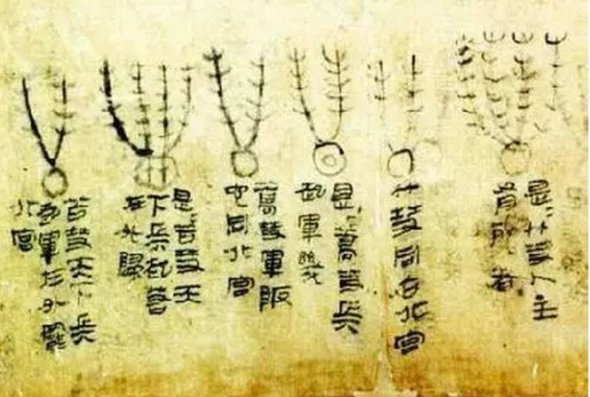
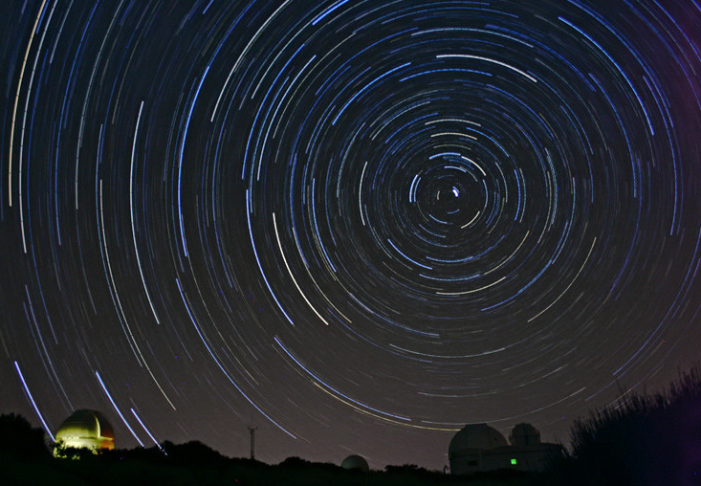
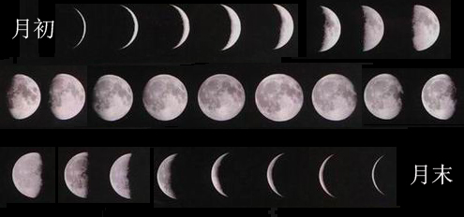
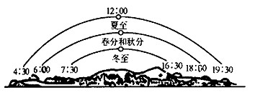
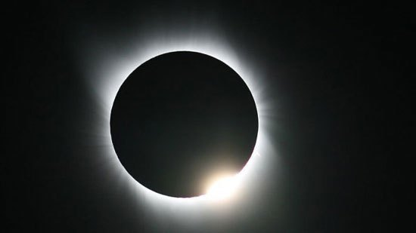
  古代（非希腊）天文学的一般问题
天文学：记录和预测各种天文现象
  日（斗转星移、东升西落）
  月（月相变化）
  年（四季变化）
  日食、月食
  流星、彗星、新星等
  行星
  古代天文学服务于两大基本要求：历法、星占

Slide 5
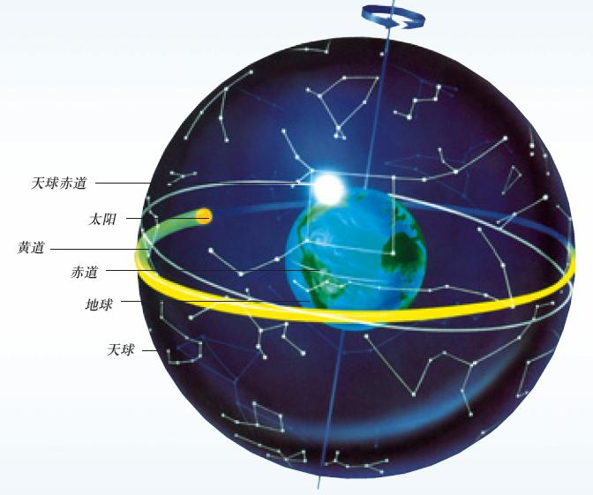
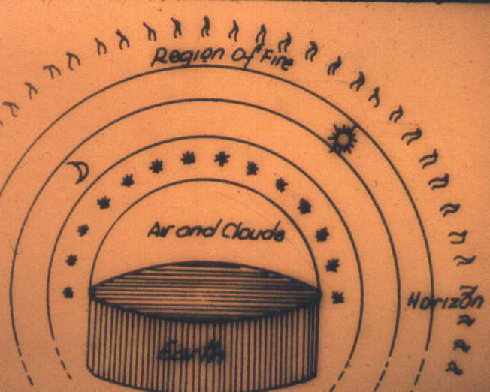
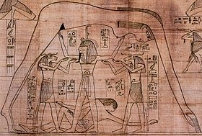
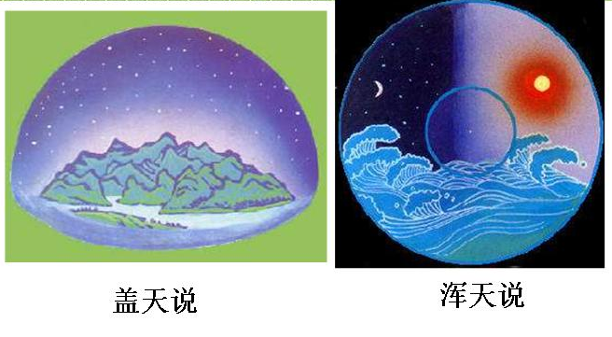
  宇宙论与天文学的关系
宇宙论：对宇宙来源和结构的理论构想
  神话
  自然化
    古希腊自然哲学家
    盖天说、浑天说
  数学化（几何化）
    两球模型
宇宙论与天文学
  其它古国：相对独立
  古希腊：“辩证”统一
    不够统一之处成为论辩和研究的课题

Slide 6
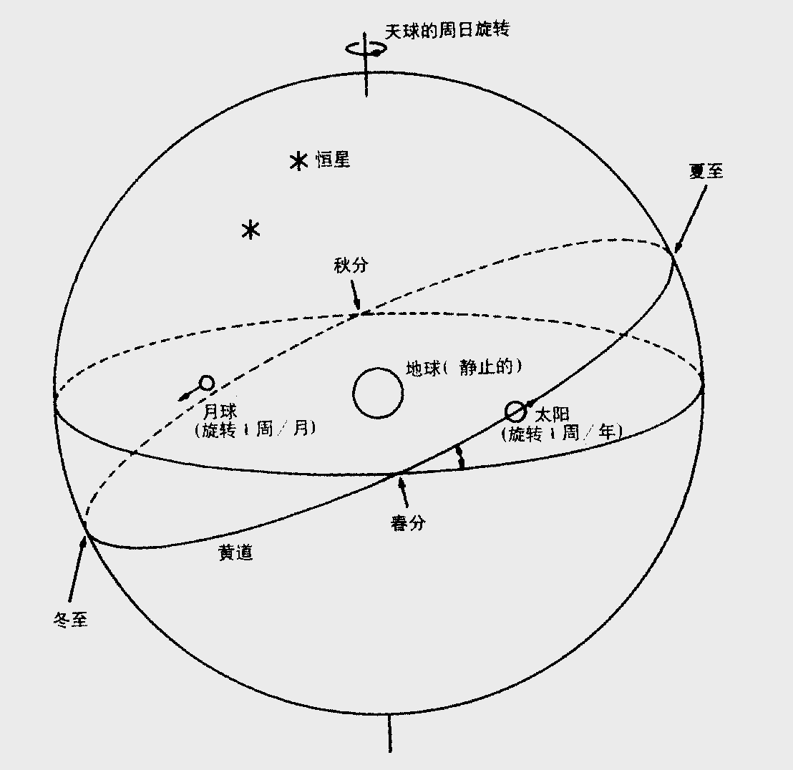
两球模型
地球
  球体，地心，地静
天球
  恒星镶嵌在最外层天球上
  恒星天球每天旋转一周
日月
  跟随恒星天球每天旋转一周
  分别以年和月的周期进行额外的旋转
  太阳的旋转面（黄道面）与恒星天球的旋转面（赤道面）形成夹角（四季变化）

Slide 7
柏拉图：
“拯救现象”
独特的宇宙论：完美永恒
  确定的知识 ↔ 善变的意见
  不朽的天界 ↔ 有朽的地界
  匀速圆周运动 ↔ 直线运动
宇宙论对“天文现象”提出要求
  只承认周期现象，否认异常现象
  彗星、流星——大气现象
  新星、太阳黑子——看不见
  行星运动的不规则现象——有待“拯救”

Slide 8
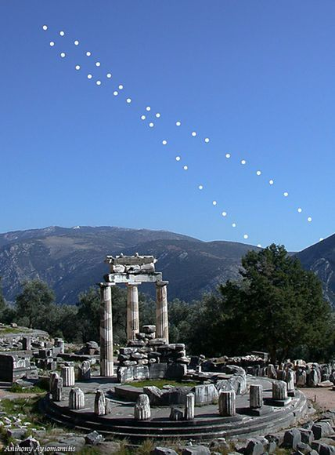
日、月的不规则现象
在黄道面的旋转并不均匀
  四季不等长
  月球对黄道面的偏离

Slide 9
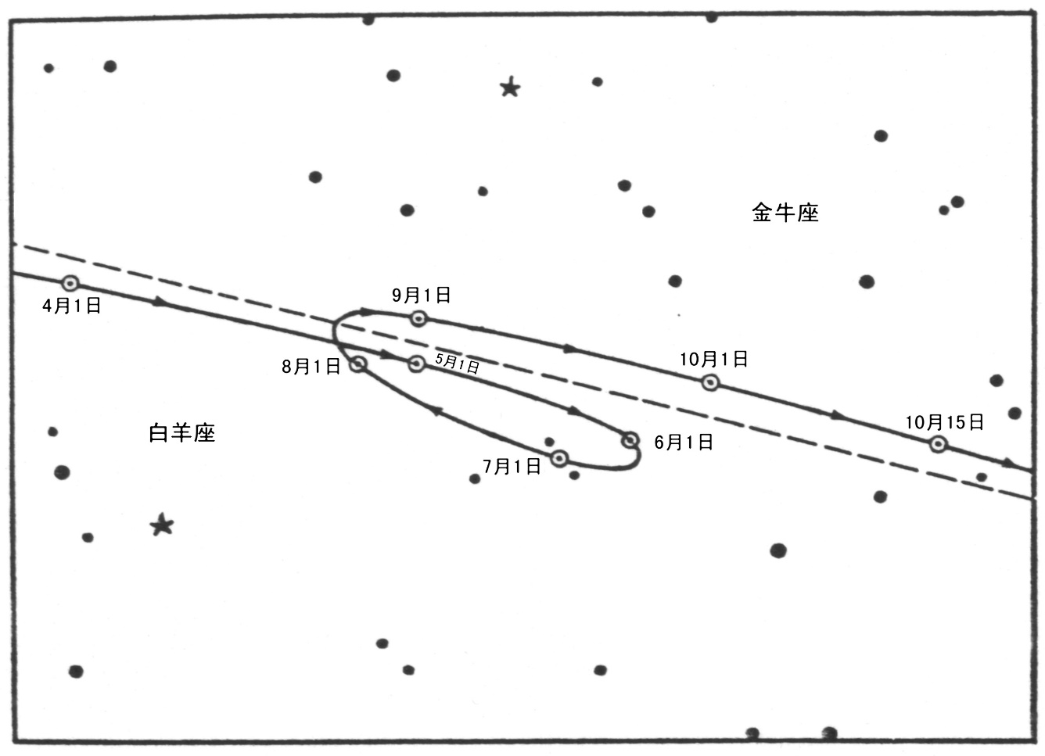
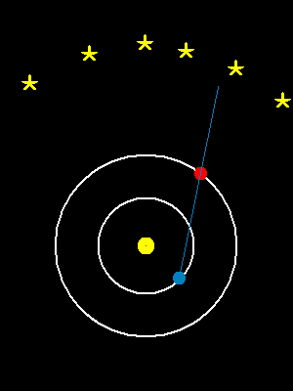
行星的“逆行”现象

Slide 10
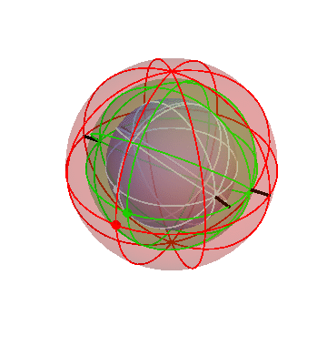
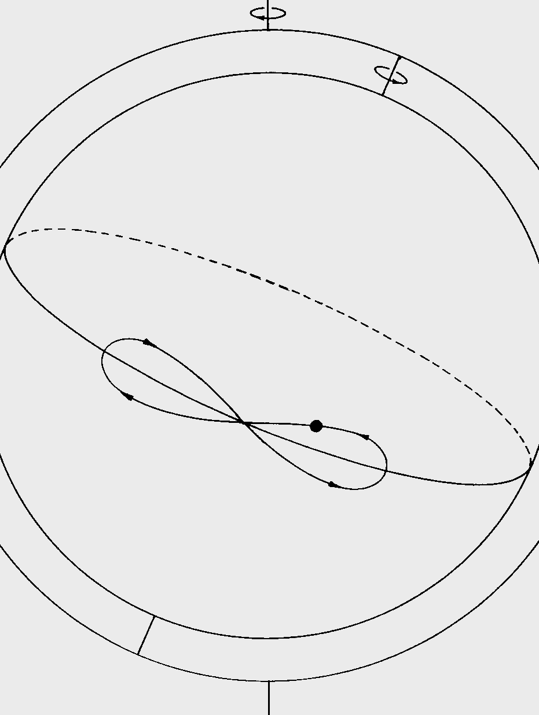
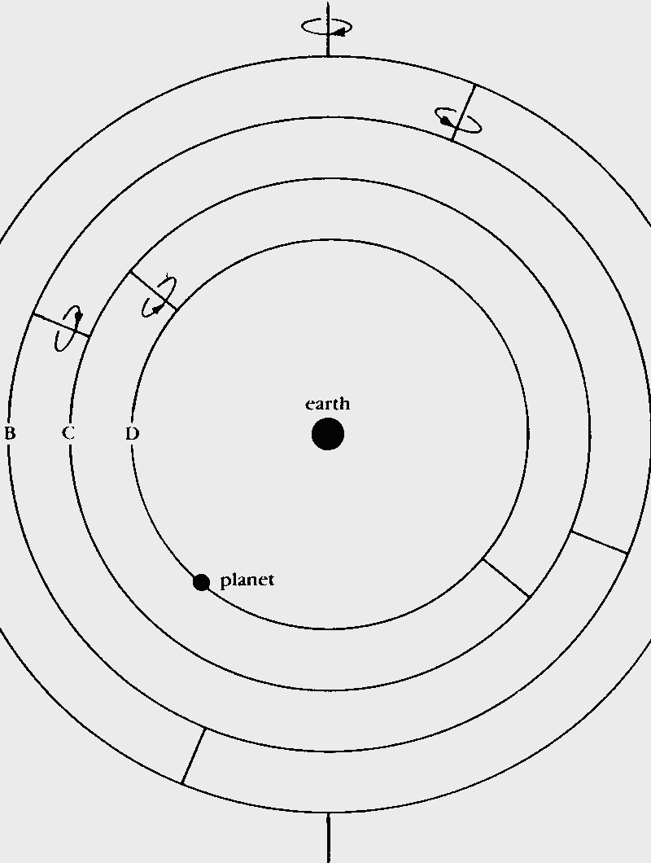
欧多克斯的同心球模型
欧多克斯：27个天球
  1个最外层恒星天球
  日月各3个（解释偏离黄道面）
  其它五大行星各4个
卡利普斯
  再加7个（解释四季不等长等不均匀性）
亚里士多德
  再加入许多互相抵消的天球实现物理传动

Slide 11
同心球模型的特点
优点：
  定性地解释了行星逆行现象
  用极其简单的几何学模型模拟出看似无序的运动
缺点：
  马鞍形曲线是恒定的，实际上每次逆行轨迹不同。
  只能定性解释无法精确预测
  无法解释行星亮度变化（距离变化）

Slide 12
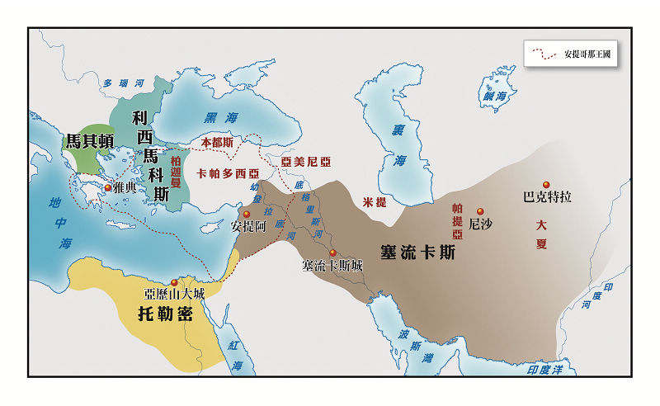
希腊化时期
希腊文化向东扩张
与西亚和埃及文化融合
学术中心转向亚历山大城
在罗马帝国治下仍保留文化传统
阿波罗尼奥斯（公元前2世纪）
希帕克斯（公元前140年）
托勒密（公元1世纪）——集大成

Slide 13
缪斯宫

Slide 14
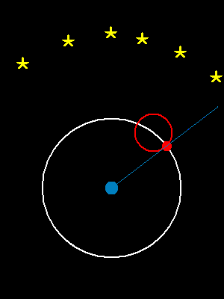
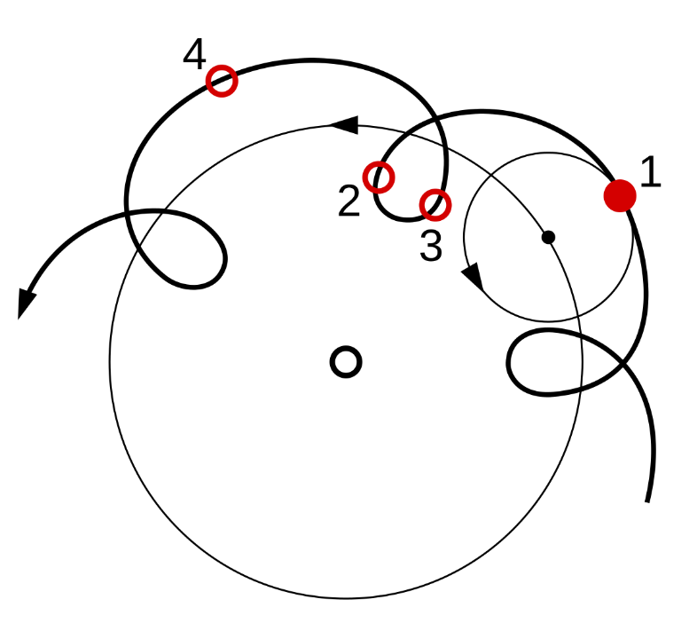
阿波罗尼奥斯
继续“拯救现象”
偏心圆模型
  四季不等长、月亮大小变化
本轮—均轮模型
  行星逆行

Slide 15
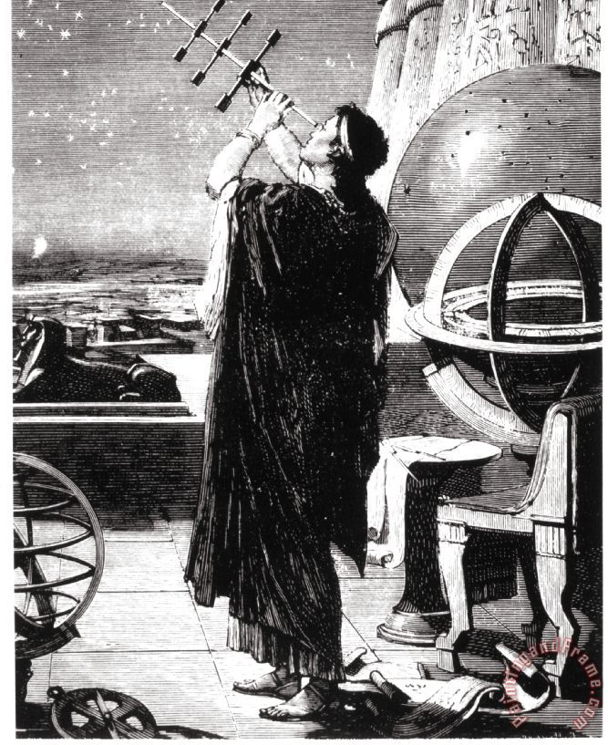
希帕克斯
引入巴比伦天文学
  天象记录、黄道坐标、角度制
发展球面几何
发明或改良了星盘等观测仪器
发现二分点进动（即岁差现象）
编制星表，整理观测数据
理论想象+实际观测
定性解释+定量计算

Slide 16
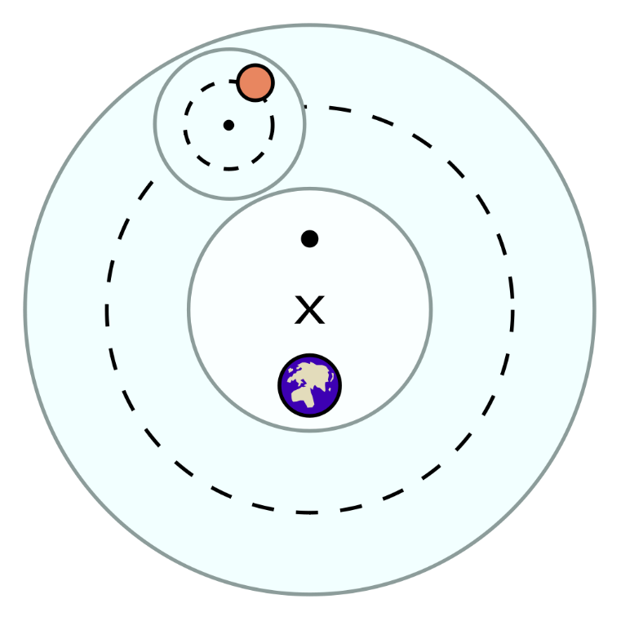
托勒密的行星模型
偏心圆模型和本轮—均轮模型叠加
额外再加“匀速点”（equant）
  从“匀速点”（既不是地球也不是宇宙中心）看过去，行星所在的本轮中心才进行匀速运动（即匀角速度运动）

Slide 18
托勒密体系的影响
其著作《天文学大成》被阿拉伯学者惊叹为“伟大之至”，故又名《至大论》（Almagest）
精确性极高，不亚于哥白尼体系
背离 “拯救现象”的旨趣（屈从现象）。
  “匀速点”的加入只是为了拟合数据的数学工具，而放弃了实在性。
哥白尼反感托勒密的工具主义，试图回归柏拉图的传统。
  哥白尼体系继承偏心圆和本轮—均轮模型，放弃匀速点。

Slide 19
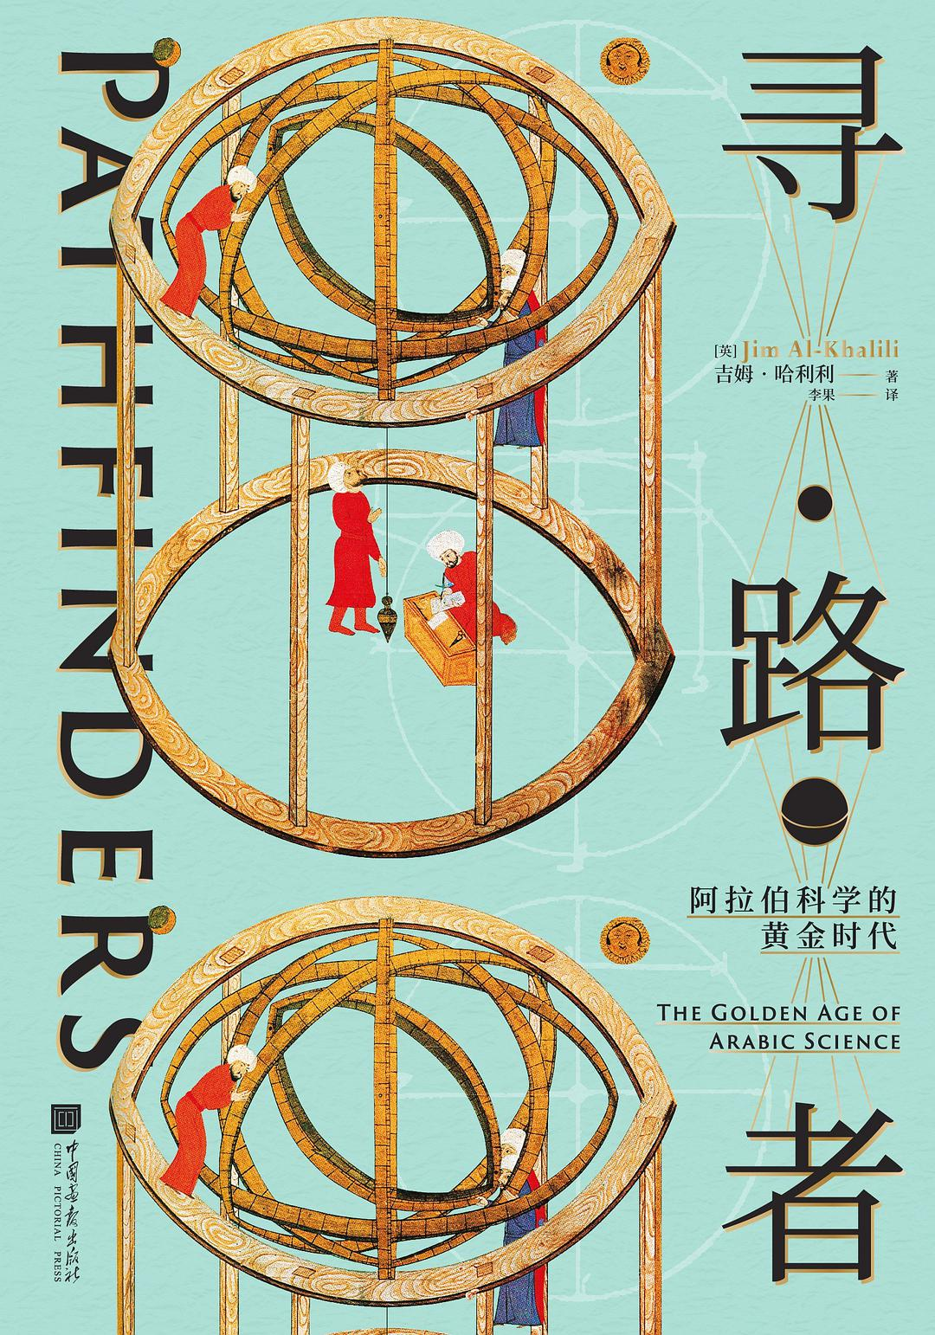
伊斯兰黄金时期
阿拔斯王朝（750~1258）
  伊斯兰黄金时期
8世纪~10世纪：百年翻译运动
  希腊学术+中国造纸术=学术繁荣
  从对波斯占星术的兴趣开始
  10世纪末希腊罗马时期的重要文献基本翻译
  注释的同时继续创新
支持科学的开明君主
  曼苏尔、哈伦·拉希德、马蒙……
  “智慧宫”的设立

Slide 20
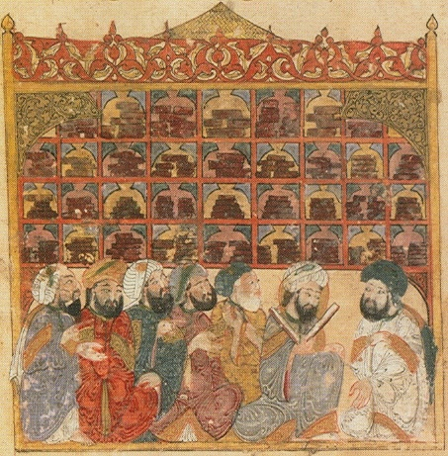
保存知识的阿拉伯人
阿维森纳（980－1037）： “我在那里看到许多放满图书的房间，装有图书的书箱摞成一层又一层。……各门类的科学图书也单独有一个房间。我翻阅了一下古希腊作者的著作目录，查找我需要的图书。在这里的收藏中，我看到了极少有人听见过书名的图书。”

Slide 21
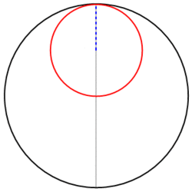
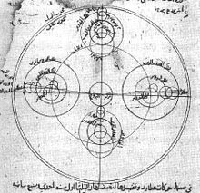
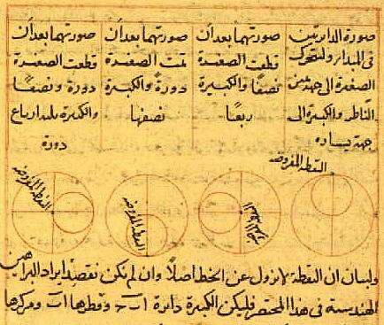
创新的阿拉伯人
图西双轮/伊本·沙蒂尔行星模型

Slide 22
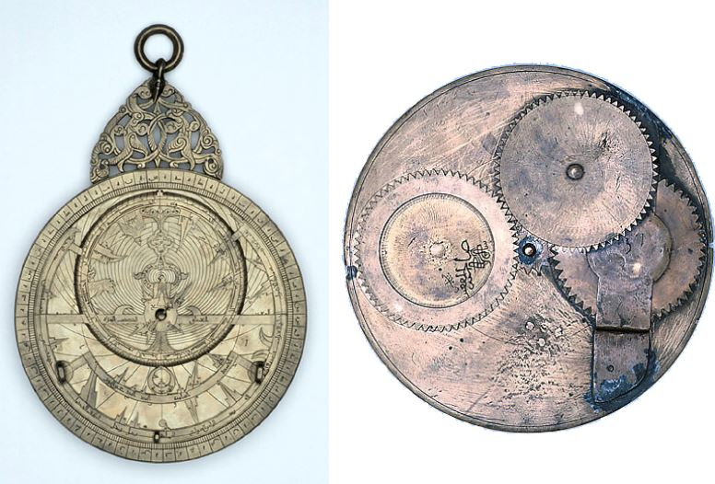
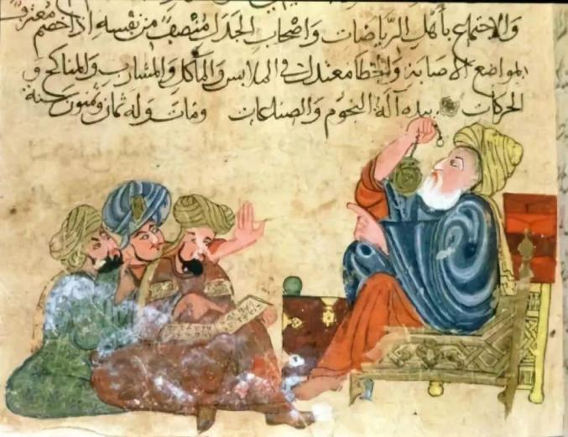
阿拉伯天文学
仰慕并继承希腊学术
  托勒密《至大论》
  亚里士多德=大写的哲学家
发展了以星盘为代表的仪器
  阿拉伯手抄本中描绘的亚里士多德（手持星盘）教授天文学→
国家资助智慧宫和天文台
  马蒙开始（巴格达）
  蒙古旭烈兀资助图西（马拉盖）

Slide 23
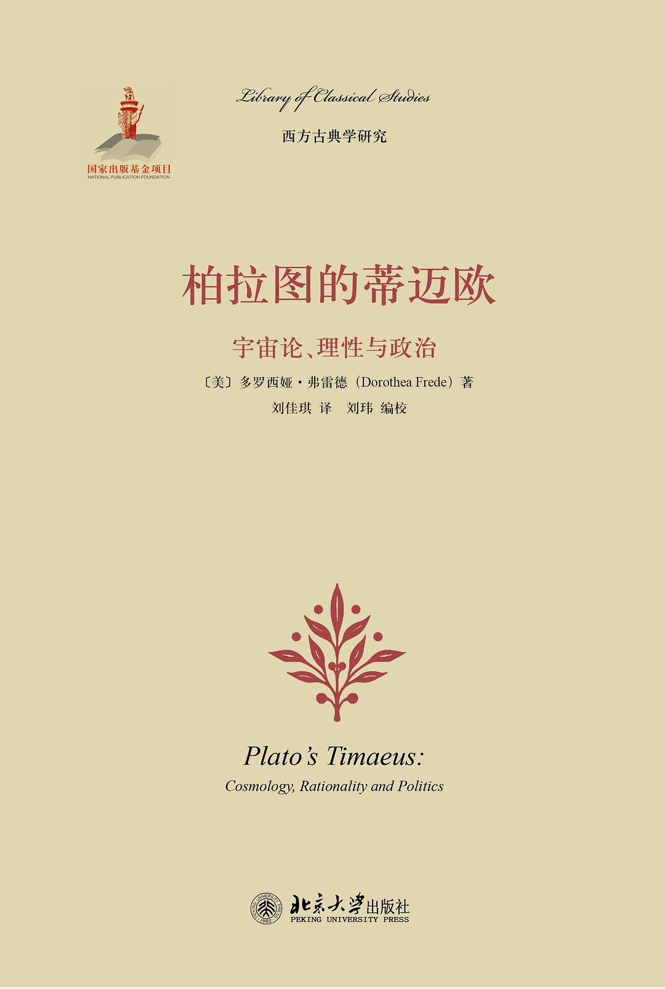
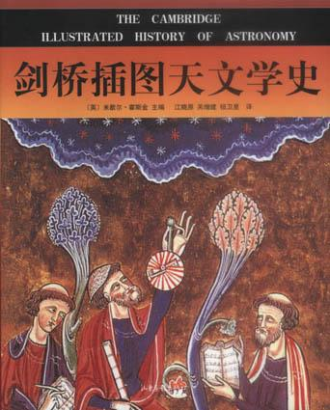
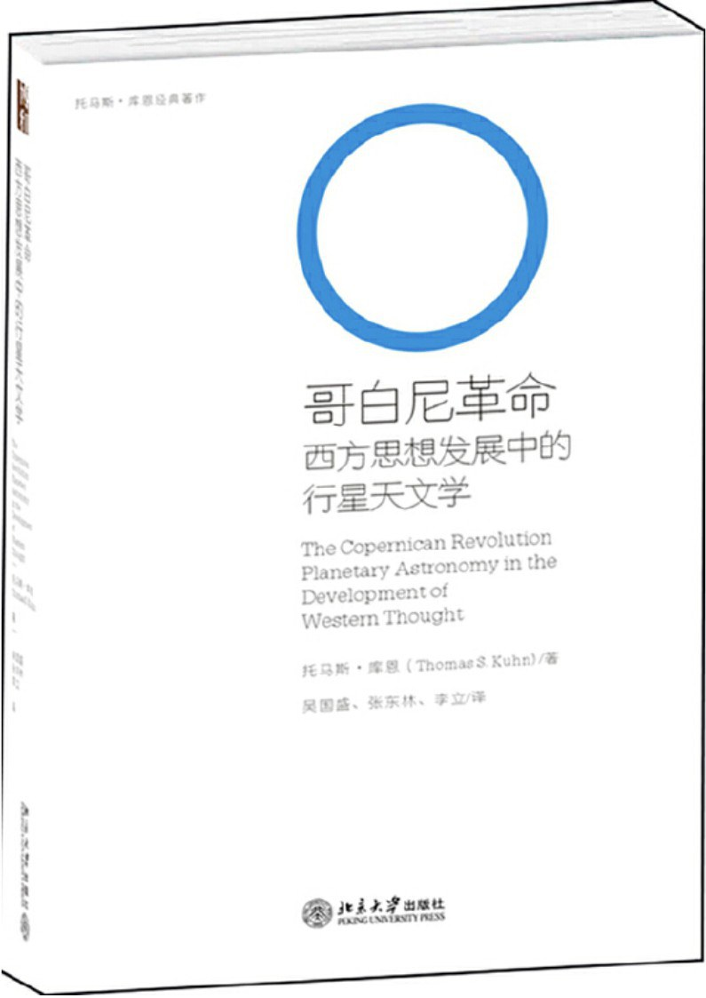
推荐阅读

